Slide 1
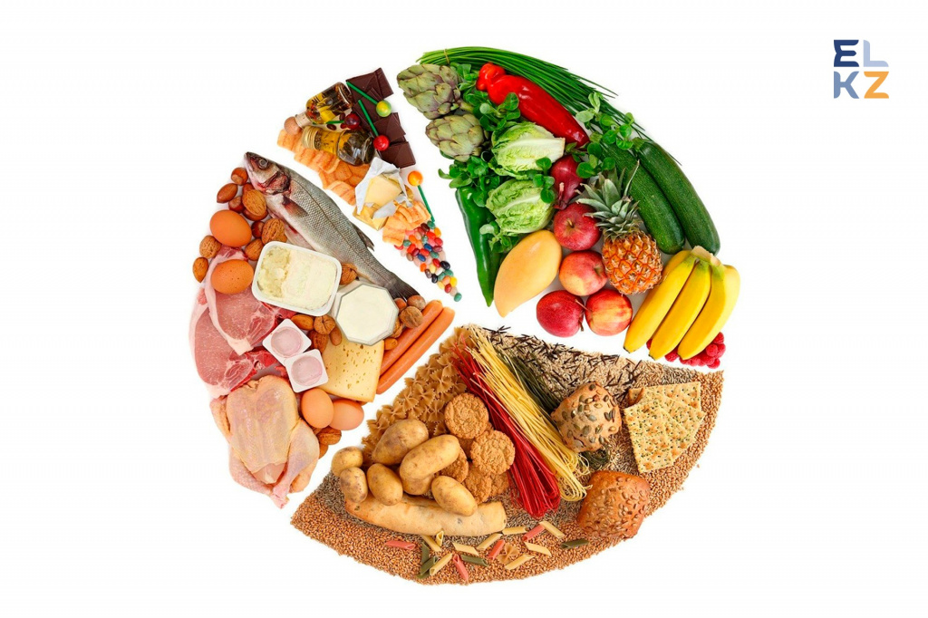
Жетісай ауданы мамандандырылған «Дарын» мектеп-интернаты КММ
Тақырыбы: Дұрыс тамақтану - денсаулық кепілі
Жоғары санатты жасөспірімдер дәрігері, терапевт, гематолог-
Тәжен Гүлназ Әбдірқызы.

Slide 2
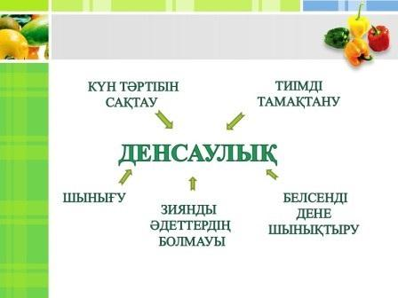

Slide 3
Тиімді тамақтану
Адамның энергия мен қоректік заттарға физиологиялық қажеттіліктерін қанағаттандыратын және денсаулықты, әл-ауқатты, жоғары өнімділікті, оқу қабілетін, инфекцияларға, токсиндерге және басқа да қолайсыз қоршаған орта факторларына төзімділікті қамтамасыз ететін тамақтану.
ТутельянВ.А.,КоньИ.Я.«Детское питание»рук.дляврачей2009

Slide 4
Заманауи тамақтану
•Біздің нені және қалай жейтініміз де көптеген нәрселер өзгерді. •Біз жыл сайын тамаққа қатысты 10000 жуық жарнамаларды көреміз. •Оның көп бөлігі кәмпиттер, тез дайындалатын тағамдар, алкогольсіз газдалған сусындар, түрлі үлпектер түріндегі тәттілендірілген дәнді дақылдар, қытырлақ картоптар туралы. •Бүгінгі заманауи тағамдар барынша өңделген және құрамында майдың мөлшері өте жоғары. Сауда автоматтары мен дүкендерде оңай және жылдам тамақтануға жағдай жасайды, алайда ол жерде салауатты тамақты сата бермейді. •Күннен-күнге үйінен тыс, түрлі жылдам дайындалатын ресторандарда, буфеттерде тамақтанатын адамдардың саны көбеюде. Адамдар 20жыл бұрынғыға қарағанда тамақты көп тұтына бастады, сонымен қатар үйдің тамағын жартылай дайын өнімдерге, фаст-фудқа, сырттан тамақтануға ауыстырды. •Фаст-фудтар ресторанда немесе асханада дайындалған тамақтарға қарағанда әлдеқайда зиянды болуы мүмкін. Бұндай тамақтардың көлемі үлкен, олардың калориясы мен құрамындағы зиянды майлардың мөлшері жоғары және де қоректік заттардың үлесі аз. •Түрлі тісбасарлар мен тәтті сусындар, соның ішінде шырындар мен алкогольсіз сусындар өсіп келе жатқан семіздіктің деңгейіне ықпал етіп отыр.

Slide 5
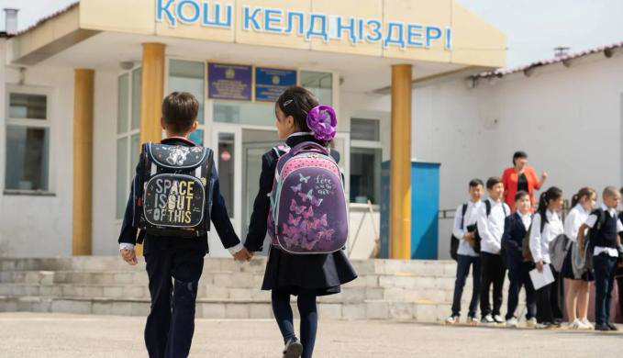
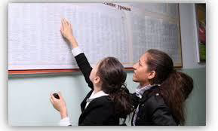
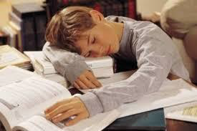
ОҚУШЫЛАР ҮШІН ТАМАҚТАНУДЫҢ МАҢЫЗЫ
Мектеп жасында дене салмағының, қаңқа мен бұлшық еттің қарқынды өсуі мен ұлғаюы, жасөспірімдердің жыныстық жетілуіне байланысты терең жүйке-гормоналды қайта құрылу байқалады, жүйке-психикалық тұрғыда сапалы өзгерістер туындайды. Оқушылар оқу бағдарламасының үнемі қарқындылығына байланысты үлкен психикалық-эмоциялық күйзеліске ұшырайды. Өсу мен анаболизмдік (синтетикалық) үрдістер қарқынының артуы тағам мен жеткілікті мөлшерде пластикалық(құрылыс) материалдардың, ең алдымен нәруыз мен минералды тұздардың,сондай–ақ метаболизмдік үрдістердің экзогендік реттегіштері-микроэлементтердің, дәрумендердің үнемі түсуін қажет етеді. Бұл қоректік заттардың(нутриенттердің) жеткілікті мөлшерде түсуі сүйек тінінің және тірек-қимыл аппаратының қалыпты өсуі мен қалыптасуының өте қажетті шарты болып табылады, ал олардың тапшылығы өсудің баяулауымен немесе тіпті тоқтап қалуымен қатар жүреді.

Slide 6



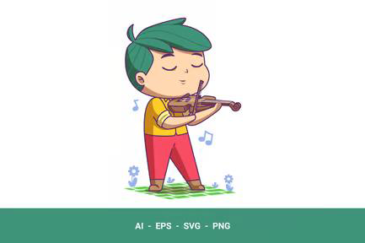
Салауатты тамақтану мен белсенді өмір салтының қандай пайдасы бар:
Жалпы денсаулықты жақсарту.
Жалпы әл-ауқат пен сыртқы келбетті жақсарту.
Қалыпты өсуді, физикалық және психикалық дамуды қамтамасыз ету.
Ауруларға төзімділікті арттыру.
Сергектік пен қуат толқыны.
Физикалық және ақыл-ой қабілеттігін арттыру.
Қалыпты салауатты салмақ.
Бұлшықеттер мен сүйектерді нығайту.

Slide 7
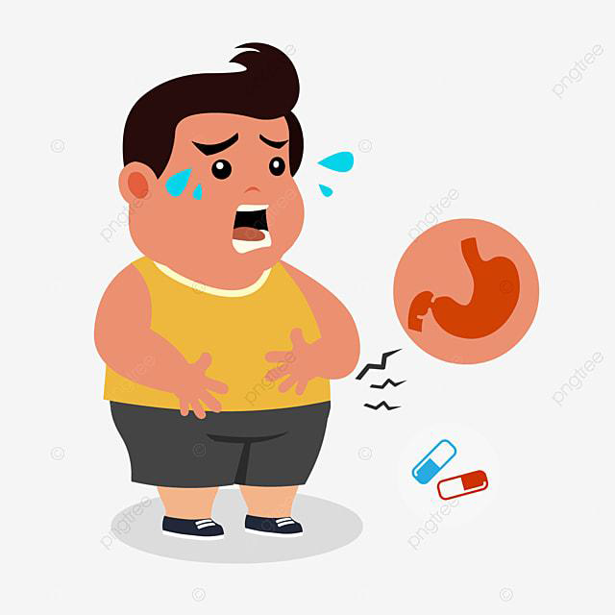
Оқушылар арасында асқазан-ішек патологиясы өсуінің негізгі себептері:
Тамақтану тәртібін бұзу.
Мектепте ыстық тамақтың болмауы
Буфет өнімдерін басымырақ тұтыну.
Сапасыз өнімдерді тұтыну.

Slide 8
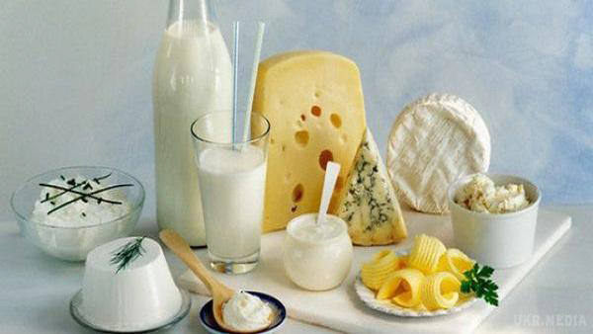
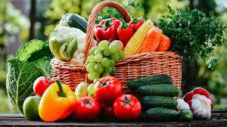
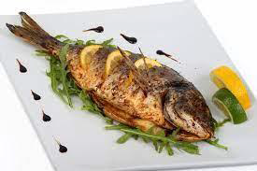
Қазіргі балалардың оңтайлы тамақтану қағидаларынан негізгі ауытқулар
Ауытқулар
1.Сүтті тұтынудың шектелуі
2.Ашыған сүт және пробиотик өнімдерін тұтынудың шектелуі
3. Көкөністер мен жемістерді жеткіліксіз тұтыну
4. Балықты жеткіліксіз тұтыну
Қауіптер
Өсудің кешеуілдеуі, тіс жегісі, остеопороз
АІЖ патологиялары мен иммундық жауаптың бұзылыстары
Иммунитет пен АІЖ қызметінің бұзылыстары, «жасырын аштық»
Оқыту тиімділігінің
төмендеуі

Slide 9

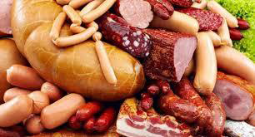
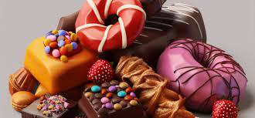
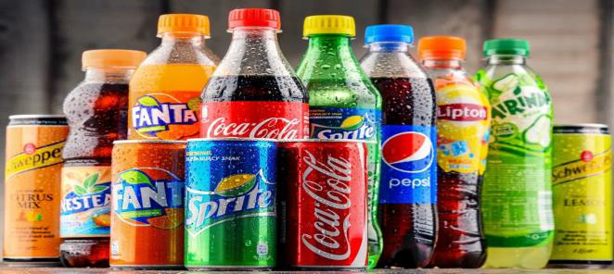
Ауытқулар
5. Тұзы жоғары тағамдарды шамадан тыс тұтыну (шұжықтар, тұздалған крекер, fast-foods, консервілер және т.
6. Қаныққан майы жоғары тағамдарды шамадан тыс тұтыну (майлы ет, конд. бұйымдар)
7. Қантты, кондитерлік өнімдерді, гликемиялық индексі жоғарытағамдарды шамадан тыс тұтыну
8. Тәтті алкогольсіз газдалған сусындарды шамадан тыс тұтыну
Қауіптер
Гипертонияның және т.б. ЖҚА даму қаупі
Атеросклероздың, артық салмақтың, семіздіктің даму қаупі
Тіс жегісі мен артық салмақтың, семіздіктің, қант диабетінің даму қаупі
Артық дене салмағының, қант диабетінің даму қаупі

Slide 10
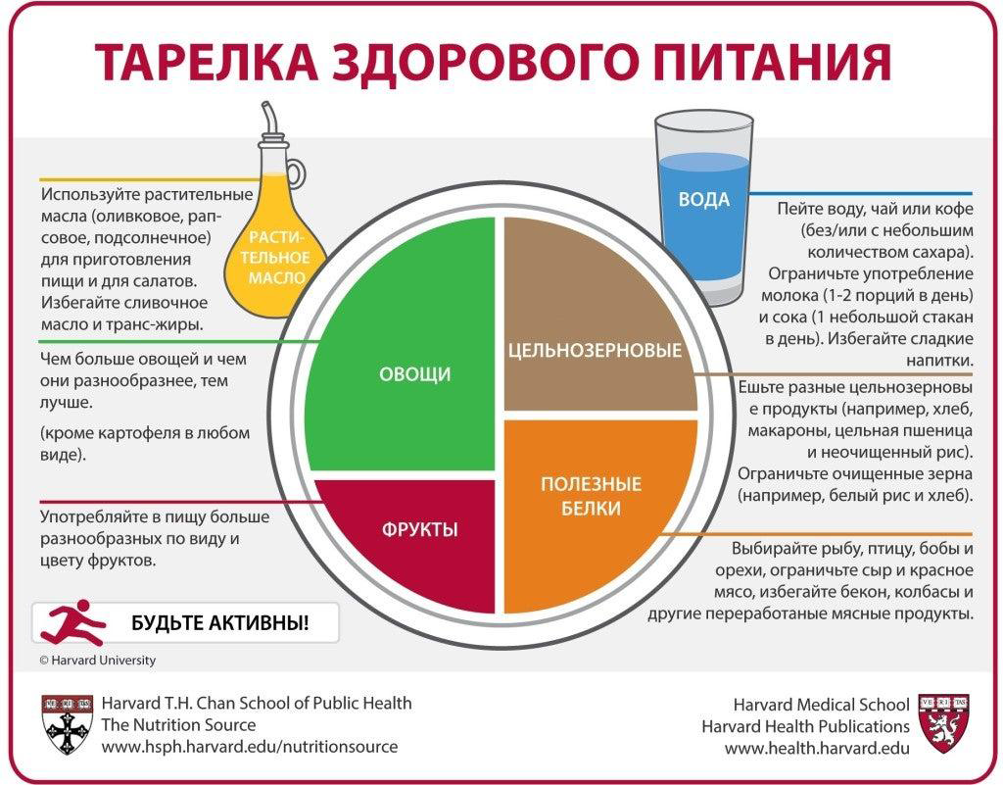

Slide 11
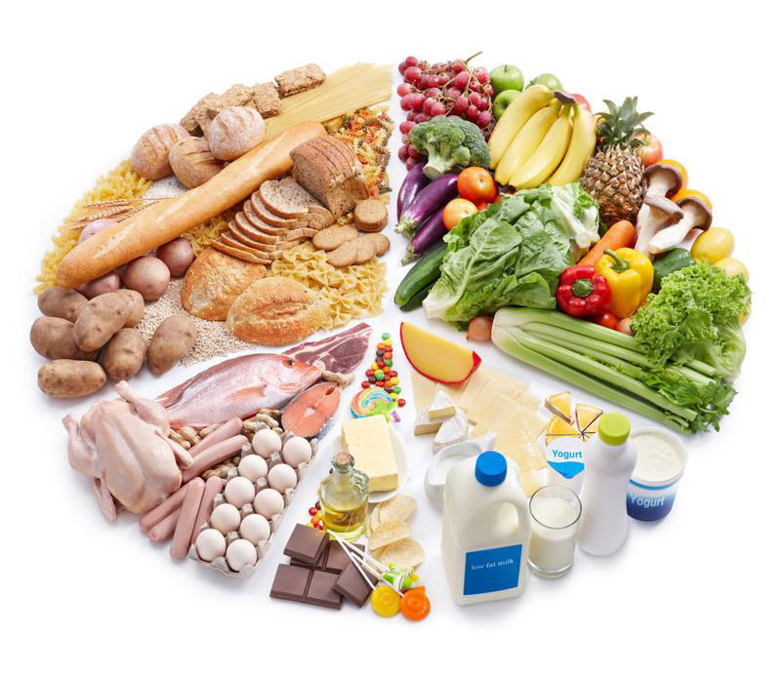
Толық құнды рационның құрам бөліктері
Толық құнды рационда болуы керек:
1.Су
2.Нәруыздар, майлар, көмірсулар
3.Жасұнық
4.Пробиотиктер мен пребиотиктер
5.Дәрумендер мен минералдар
6.Тағамның биологиялық белсенді құрам бөліктері

Slide 12
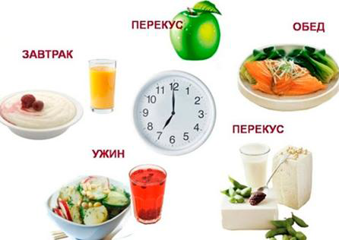
Күні бойына оқушыда негізгі үш тамақ (таңғы ас, түскі ас, кешкі ас) пен екі тісбасар болуы керек.
Таңғы ас 20-25% (7.00.-8.00)
Түскі ас 30-35% (13.00-14.00 )
Кешкі ас 20-25% (19.00-19.30)
Ұйықтағанға дейін 2-2.5 сағат бұрын
Тісбасарлар 5-10%
Тамақ қабылдау арасындағы ұзақ аралық гипогликемияны шақырады, шаршағыштық дамиды, зейін нашар шоғырланады, танымдық әрекетіне кедергі келтіреді.
Әртүрлі жарма, тұтас дәнді нан, қантсыз үлпек; жұмыртқа, майсыз ет, қантсыз ашытылған сүт өнімдері, жемістер мен көкөністер
Сорпа, нәруызды құрамбөлік (ет, құс еті немесе балық), гарнир, көкөніс салаты, сусын
Балық, омлет, сүзбелі көмбеш, көкөніс салаты немесе бұқтырылған көкөністер (рагу, соте), жемістер

Slide 13
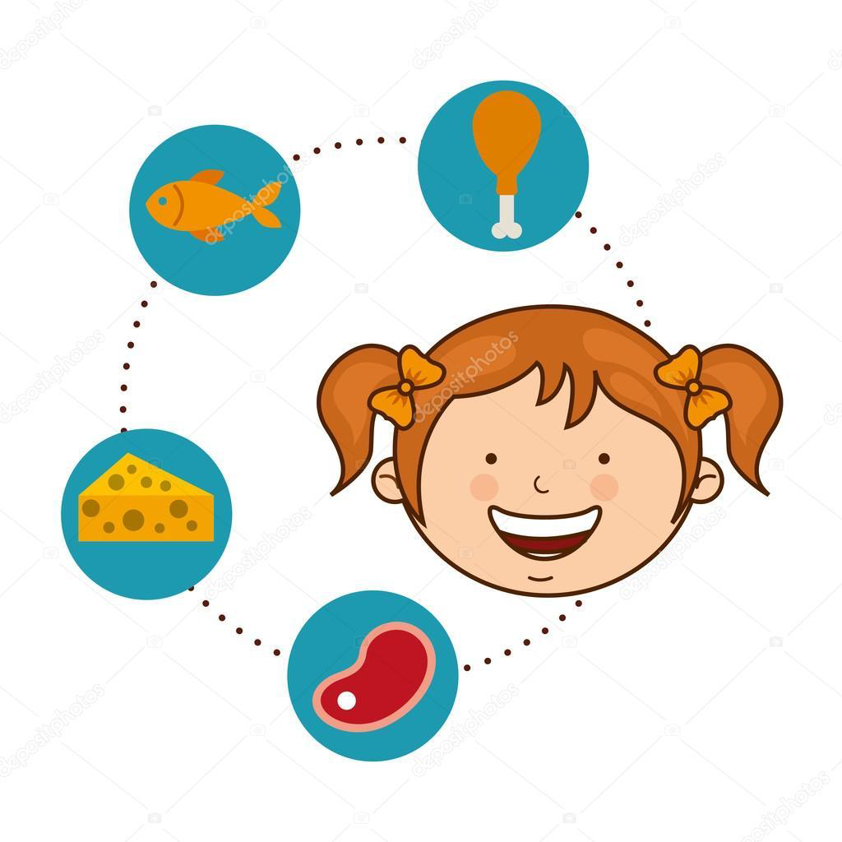
Дұрыс тамақтану қағидалары
Негізгі ереже-жеткіліктілік немесе толық құндылық.
Тамақтану адамның жасын, жынысын, денсаулық жағдайын, физикалық белсенділікті және басқа факторларды ескере отырып, тағамдық қажеттіліктерді, маңызды қоректік заттар мен өнімдерді тұтынудың ұсынылатын мөлшерін қанағаттандыруы керек.

Slide 14
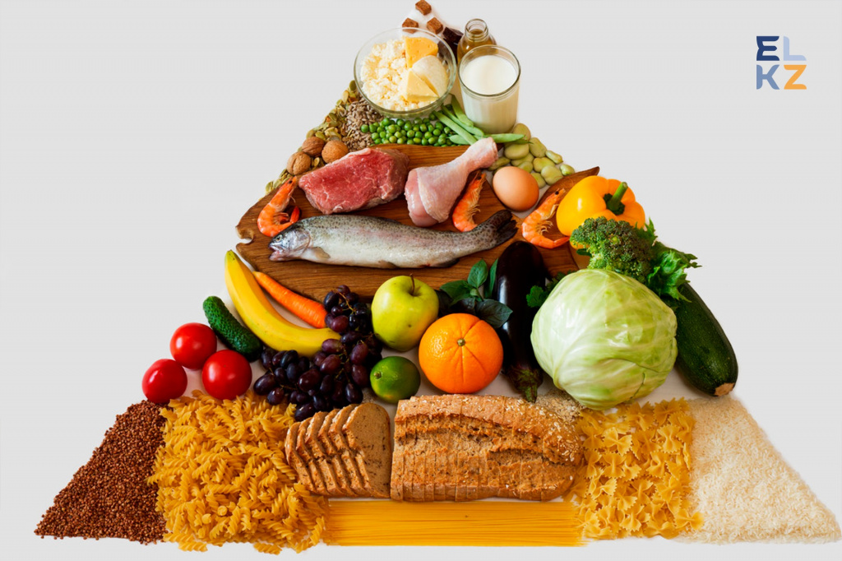
Дұрыс тамақтанудың ережелері:
Орын
Уақыт
Сапа
Мөлшер

Slide 15
Дұрыс тамақтанудың негізгі шарттары:
тағам компоненттерінің дұрыс қатынасы (белоктар, майлар, көмірсулар), орта есеппен 1: 1: 4
тағам ағзаның аминқышқылдарына, полиқанықпаған май қышқылдарына, витаминдерге, микроэлементтерге, минералдарға, суға деген қажеттілігін қанағаттандыруы керек.
калориялылығы, ал тұтынылатын калория мөлшері жынысына, жасына, жеке физиологиялық ерекшеліктеріне, өмір салтына, белгілі бір адамның жұмысының сипатына байланысты энергия шығындарын жабуы керек;
Сан-гигиеналық талаптар

Slide 16
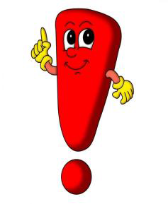
нәруыздар
Нәруыздар (протеиндер) организм жасушалары үшін негізгі құрылыс материалы болып табылады. Қарқынды психикалық жұмыс кезінде ақуызға деген қажеттілік 10%-ғаартады.
Нәруыздардың тапшылығы өсудің тежелуіне,инфекцияларға төзімділіктің төмендеуіне және қолайсыз сыртқы факторлардың әсеріне, жыныстық дамудың бұзылыстарына, анемияға әкеледі.

Slide 17
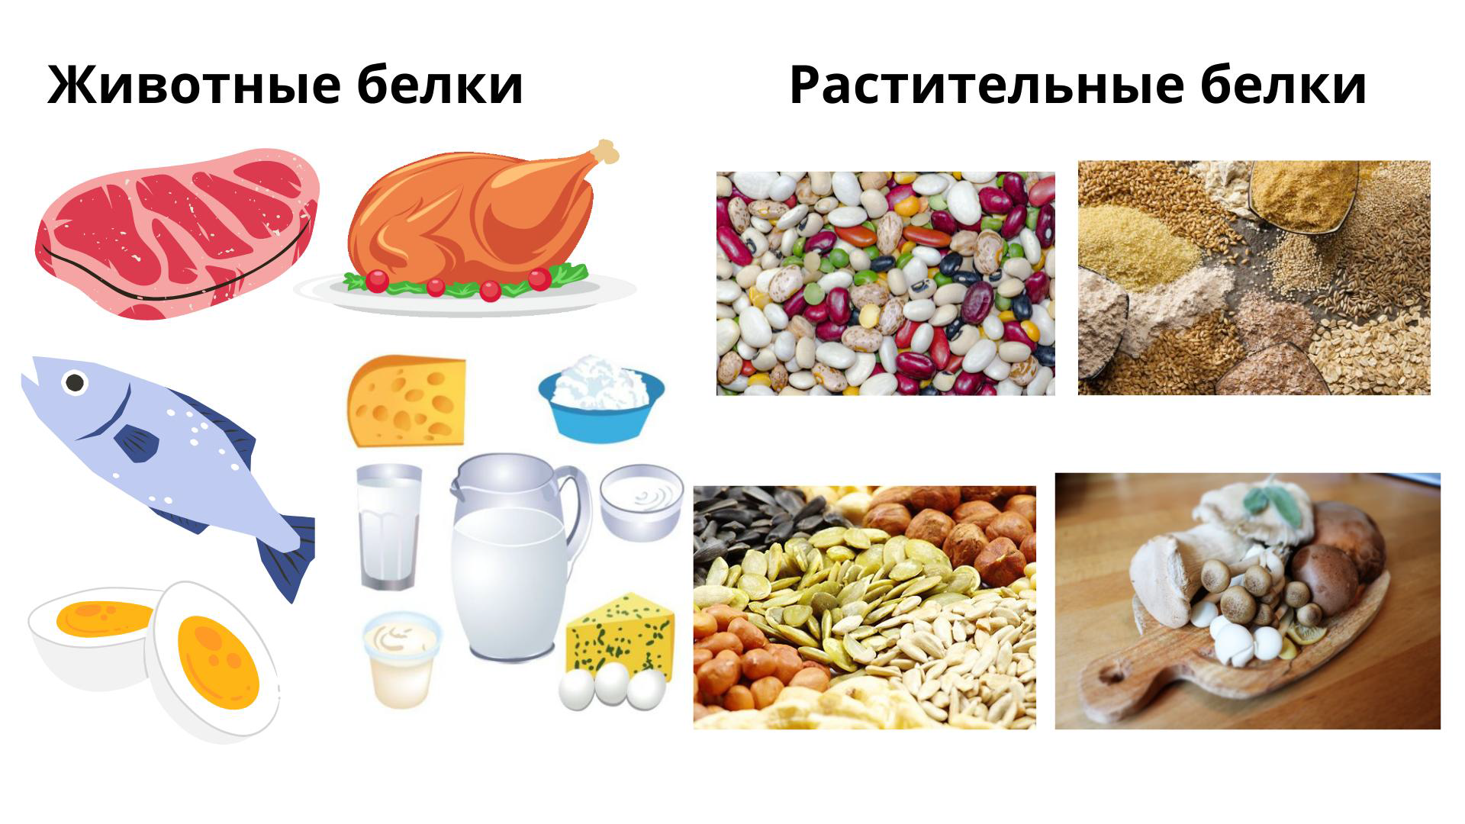
Нәруыздар

Slide 18
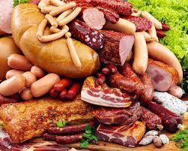
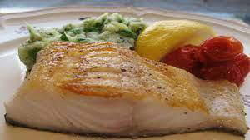
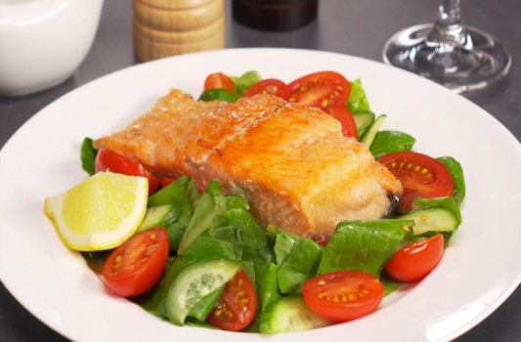
Дұрыс тамақтану бойынша ұсыныстар: балық және ет
Қызыл және өңделген ет мөлшерін азайту қажеттілігі
Балықты аптасына 2рет тұтыну қажет, соның ішінде теңіз балықтарының майлы сұрыптарын тұтыну
Балық-жүрек-қантамырлары ауруларының дамуын болдыртпауға көмектесетін толық құнды нәруыздың, дәрумендер мен минералдардың, сондай-ақ омега-3 май қышқылдарының жақсы көзі болып табылады.
Қызыл және өңделген етті(бекон, ветчина, шұжық, cарделька, етконсервілері) тұтыну қатерлі ісік қаупін арттырады.

Slide 19

Майлар (липидтер) жасушалардың, мүшелер мен тіндердің маңызды"құрылыс"элементтері болып табылады. Олар көмірсулардан кейінгі екінші маңызды энергия көзі болып табылады, олар су, тұздар, қант және басқа заттардың жасушаларына енуіне, сондай-ақ олардан метаболизм өнімдерін шығаруға ықпал етеді.
Майлардың жетіспеушілігі баланың қалыпты өсуі мен дамуының кешеуілдеуіне, иммунитеттің төмендеуіне және жиі суық тиюге әкеледі

Slide 20
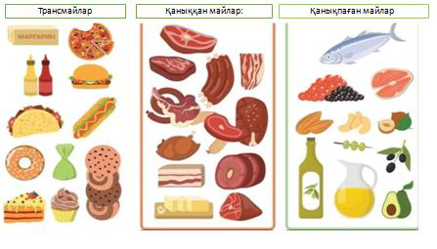
Майлар

Slide 21
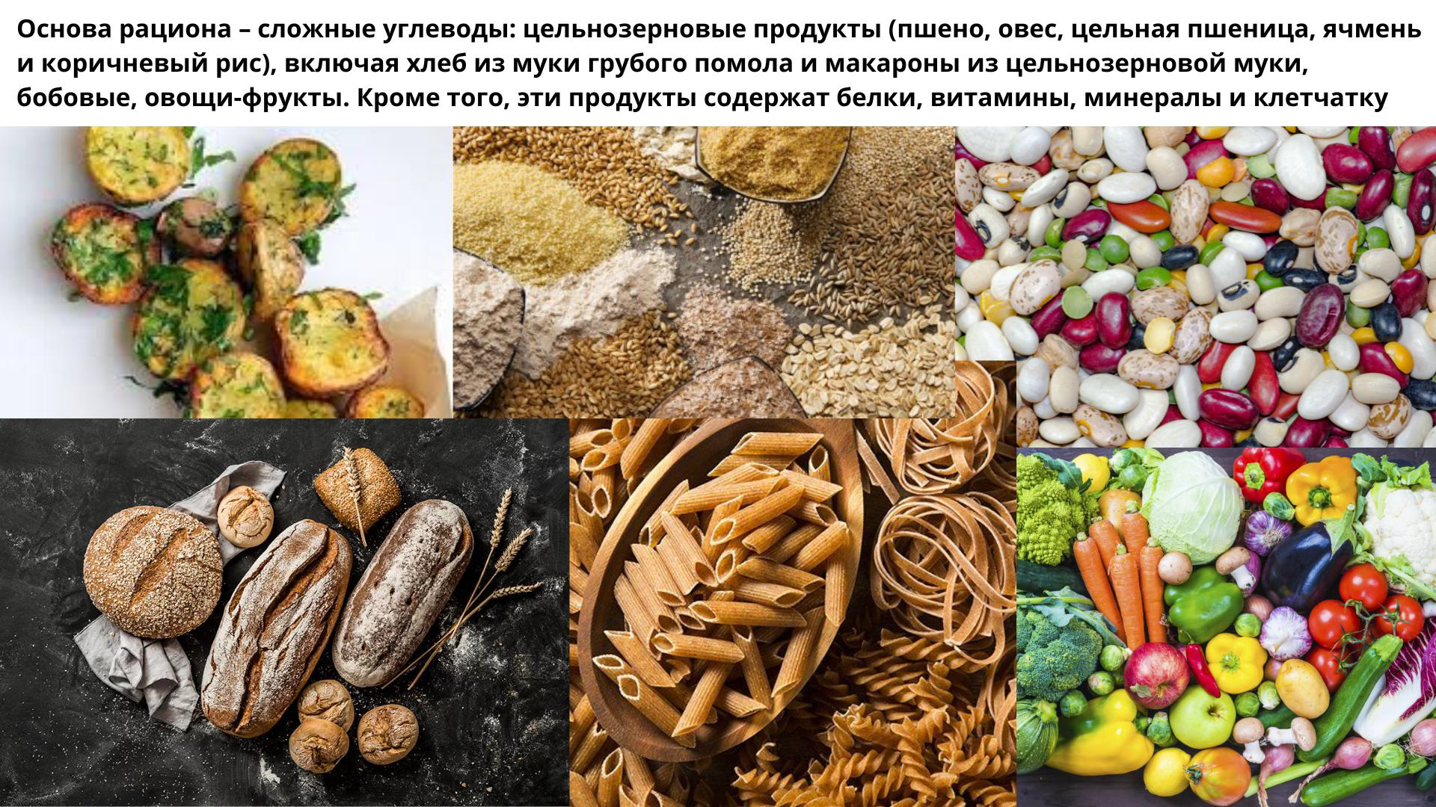

Slide 22
Дұрыс тамақтану негізі-күрделі көмірсулар: тұтас дәнді дақылдар (тары, сұлы, тұтас бидай, арпа және қоңыр күріш), соның ішінде қара нан және тұтас бидай макароны, бұршақ дақылдары, көкөністер-жемістер. Сонымен қатар,бұл тағамдарда нәруыздар, дәрумендер, минералдар және табиғи талшықтар болады.
Көмірсулар-бұл рационның жалпы калориясының жартысын қамтамасыз ететін организм үшін негізгі энергия көзі. Оңай сіңетін көмірсулар(тазартылған )глюкоза сахароза, қанға өте тез сіңеді және тез ыдырайды, энергия береді, аштықты тезбасады (кәмпиттер,сүттішоколад). Оларды шамадан тыс қолданған кезде семіздік, қант диабеті, тіс кариесінің даму қаупі артады.
Көмірсулардың жеткіліксіздігі созылмалы шаршағыштыққа, бастың ауруына, көңіл-күйдің өзгеруіне, іштің кебуіне, ал артық мөлшері–семіздікке әкеледі.

Slide 23
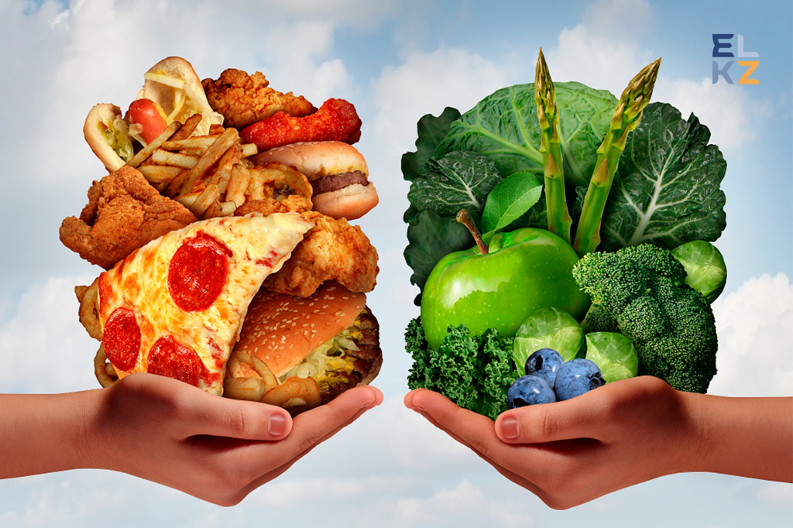
Назарларыңызға рахмет!

Slide 24
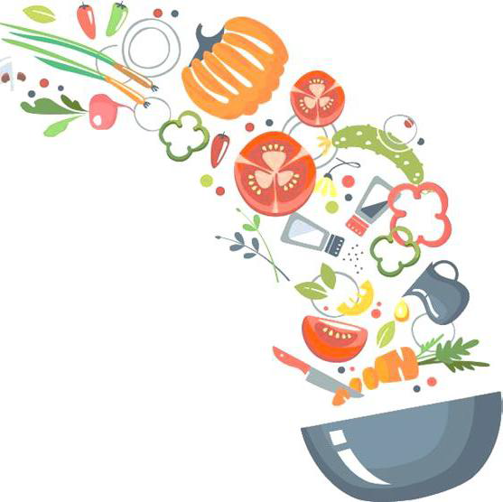
Сіздің асқазаныңыз қоқыс жәшігі емес!
Бірінші кезекте ол сіздің денсаулығыңыз. Ал денсаулық біздің айнамыз екенін естен шығармаңыз!
Сондықтан зиянды тамақтардан бас тартқаныңыз абзал.

